Slide 1
Data Viewer Tooling Introduction
Confidential
Date: 2022.07.10
Author :曹一帆

Slide 2
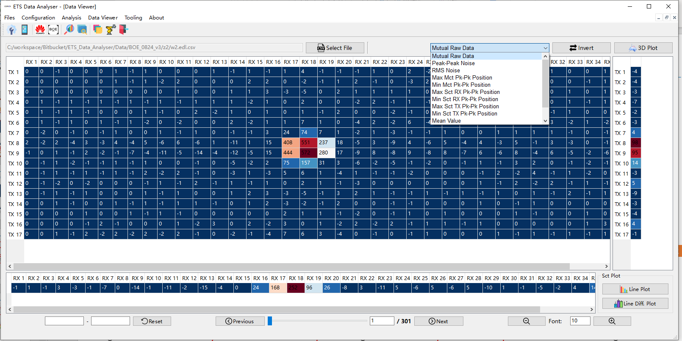
Main Window
选择raw data 文件
选择查看原始数据或者经过特定处理的数据
翻转当前数据
自容数据显示区域
互容数据显示区域
自定义显示
上一帧
下一帧
放大字体
缩小字体

Slide 3
Main Window – 互容可视化
实时绘制互容数据3D图像

Slide 4
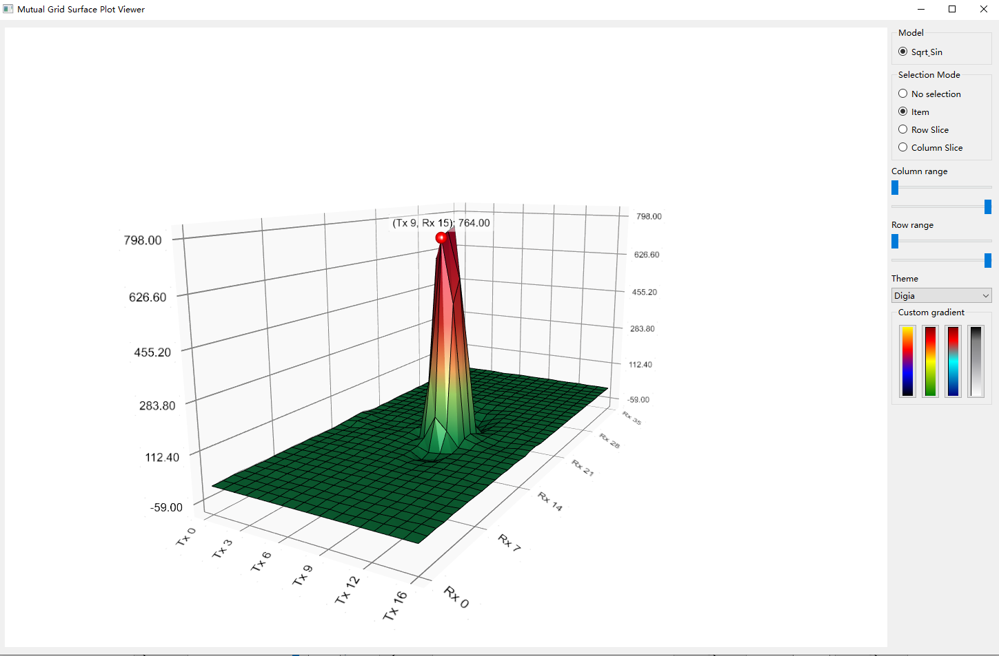
互容可视化
显示模式
可视化互动点击
显示范围
主题
颜色方案

Slide 5
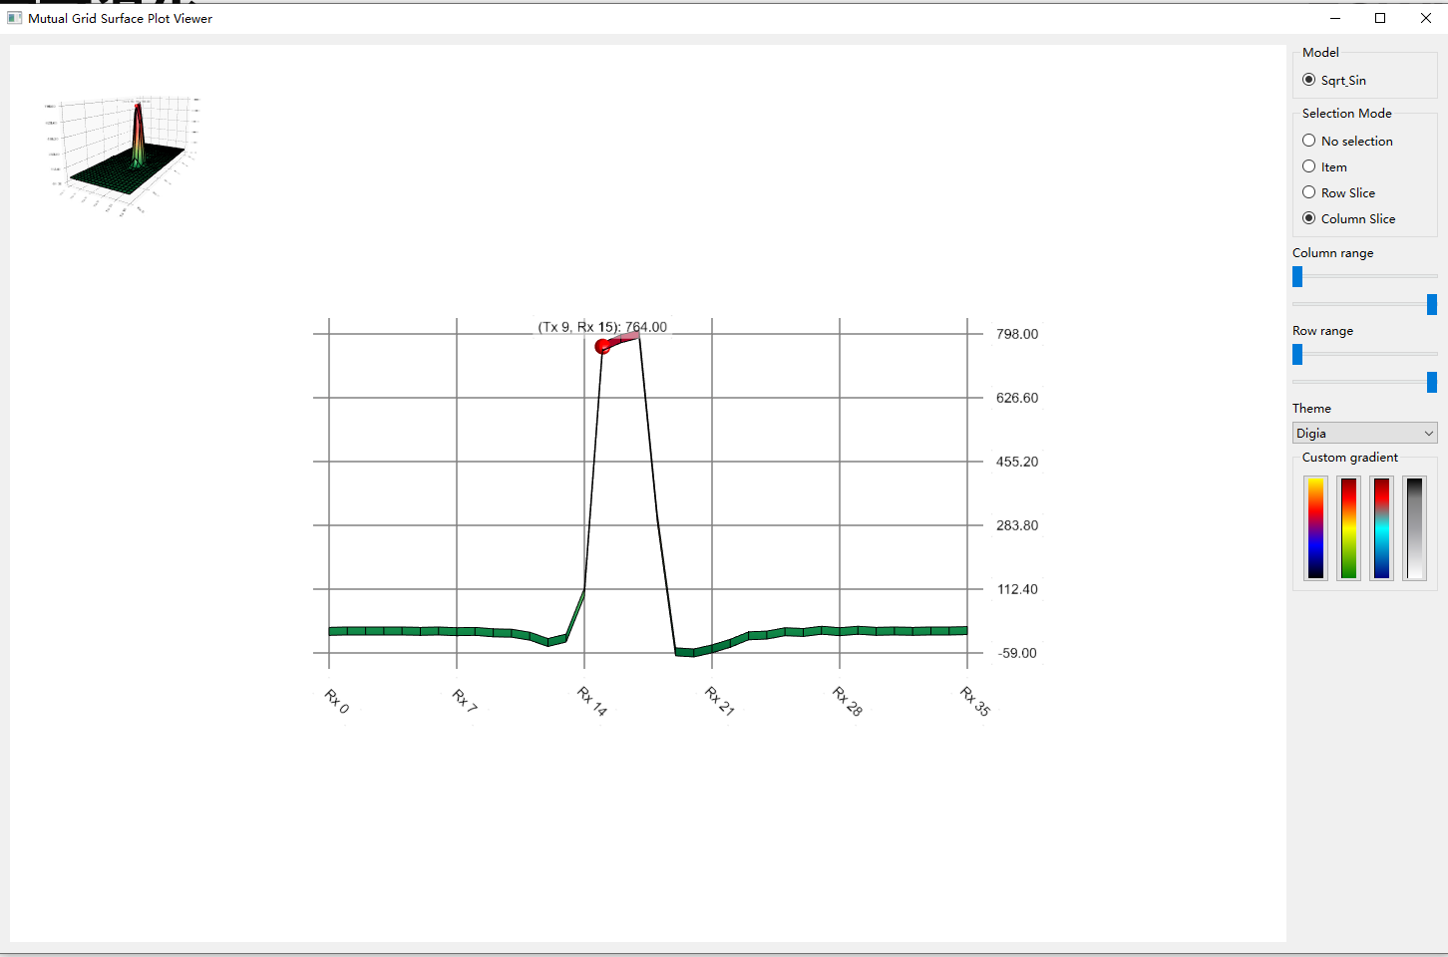
互容可视化
切片显示

Slide 6
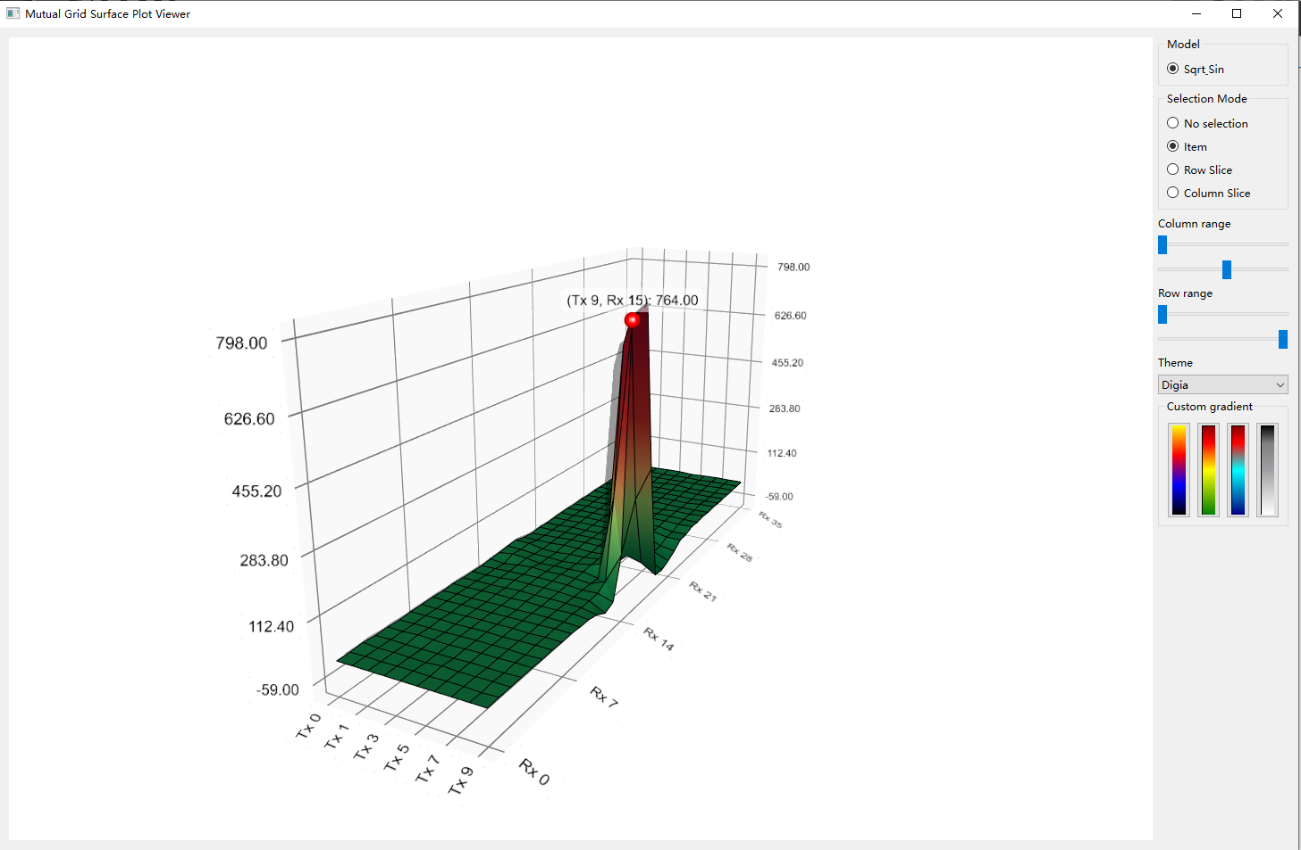
互容可视化
切片显示

Slide 7
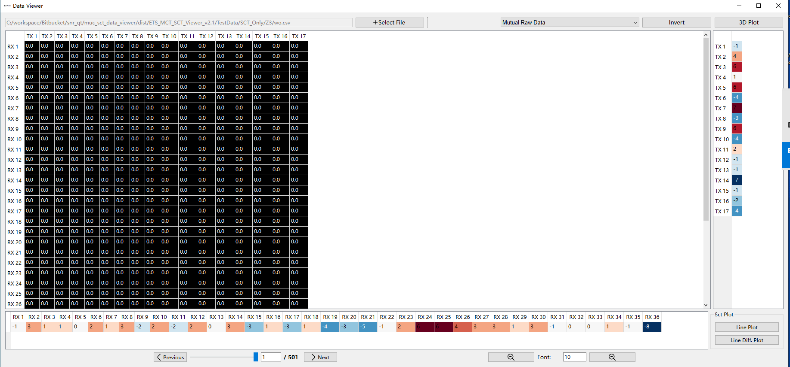
Main Window – 自容可视化
实时绘制自容数据柱状图
绘制自容数据差值图(peak peak noise)

Slide 8
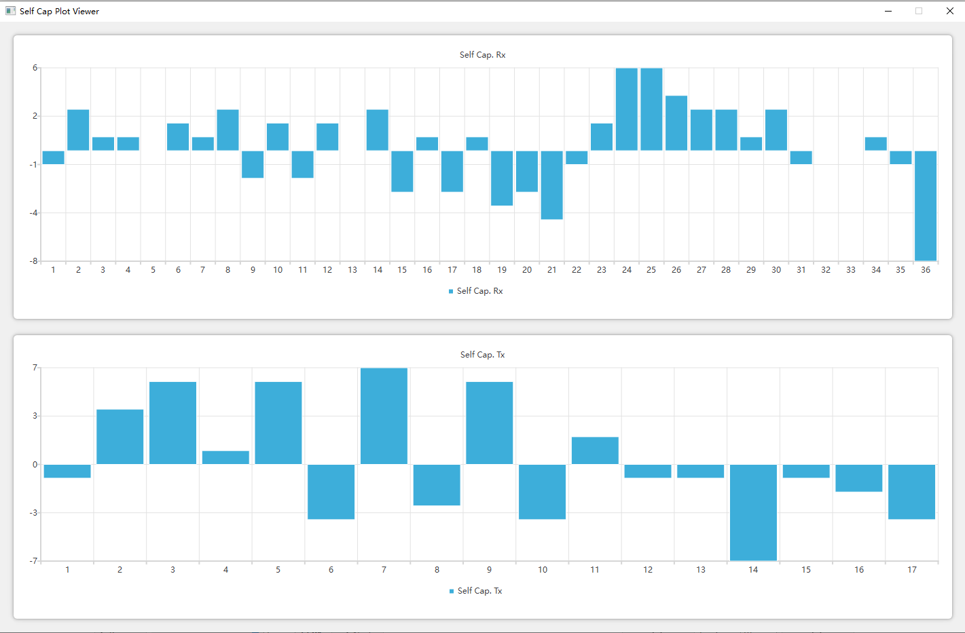
自容数据可视化

Slide 9
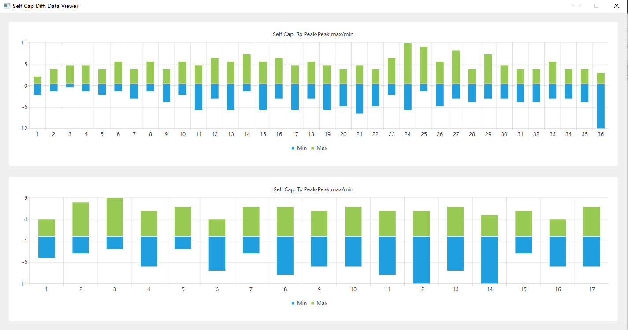
自容数据可视化

Slide 10
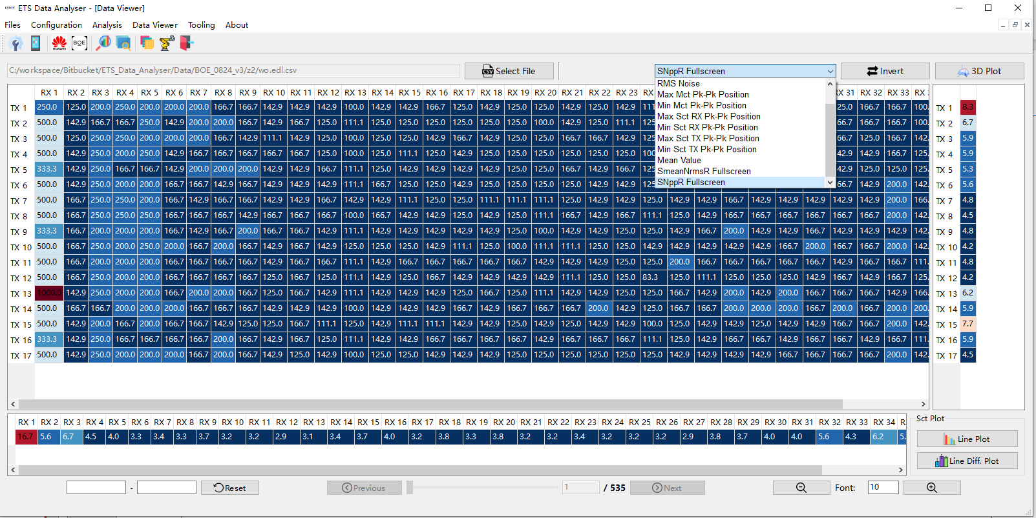
速算SNR
输入自定义的Signal数值快速计算SNR
点击输入自定义信号量

